Slide 1
AccountingWebODS
Projekt pre PB138

Slide 2
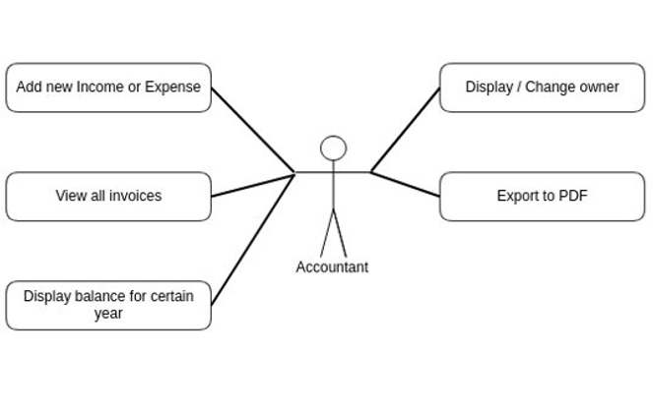
Zadanie
Vytvoriť webovú aplikáciu v Jave pre evidenciu príjmov a výdajov drobného živnostníka, ktorá bude dáta ukladať do súboru Open Document SpreadSheet.
Funkcionalita:
Zaevidovať nový výdaj/príjem.
Spočítať ročný zisk/stratu.
Export dát do PDF.
K platbe evidovať
Údaje o platcovi a príjemcovi
Dátum vystavení a splatnosti
Zoznam fakturovaných položiek

Slide 3
Tím
Tatiana Fritzová
vedenie teamu, webová časť aplikácie, užívateľské rozhranie
Katarína Matúšová
Export dát do PDF
Aneta Moravčíková
Ukladanie dát do súboru ODS

Slide 4
Webové užívateľské rozhranie
Tatiana Fritzová

Slide 5
Použité technológie
Jetty
Javax.servlet
JSP
HTML
CSS, resp. Bootstrap
Javascript, resp. jQuery a AngularJS

Slide 6
Webová aplikácia
StartListener
Servlety pre jednotlivé užitia
komunikácia klienta a serveru - HTTP
Klient zasiela požiadavky
Server generuje odpovede
Dynamické generovanie obsahu stránok - JSP

Slide 7
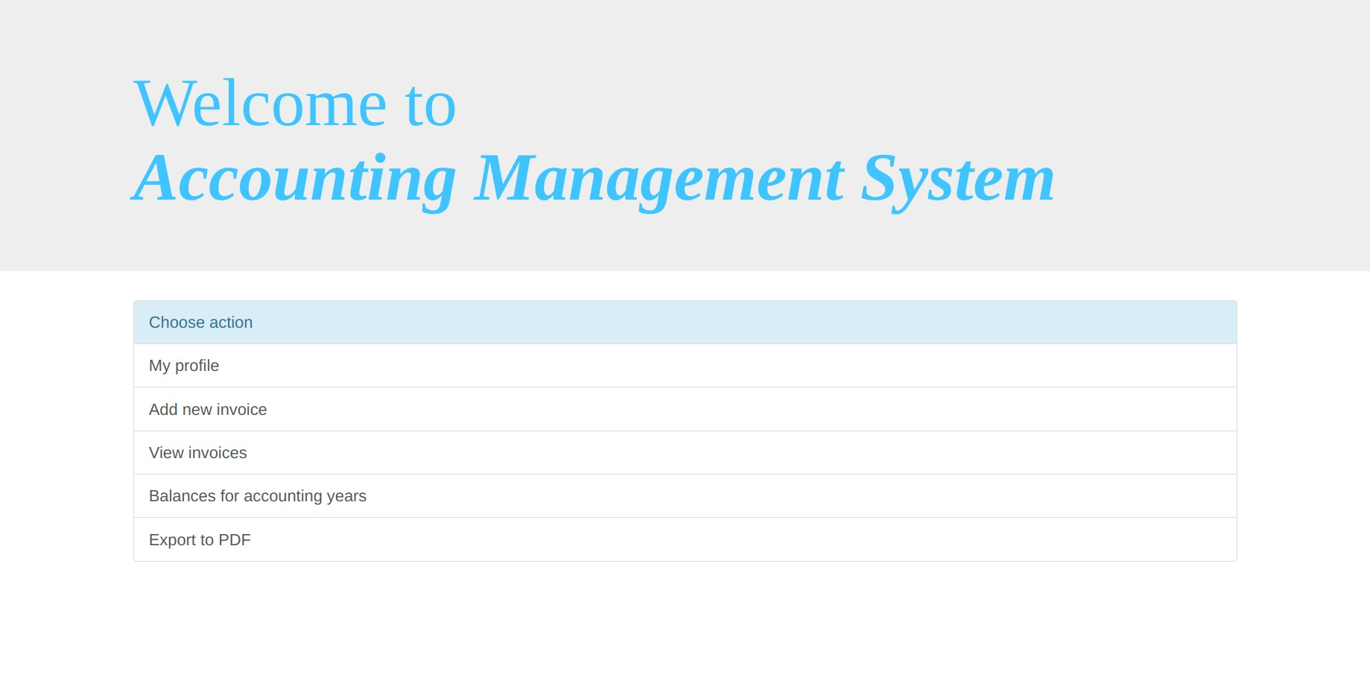

Slide 8
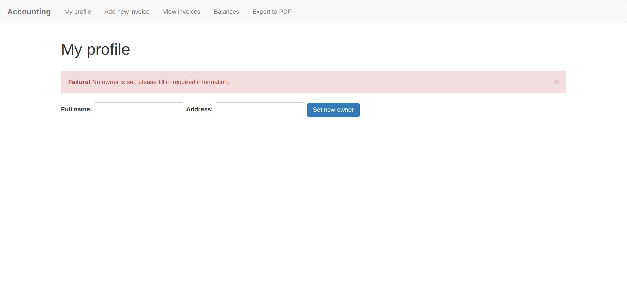
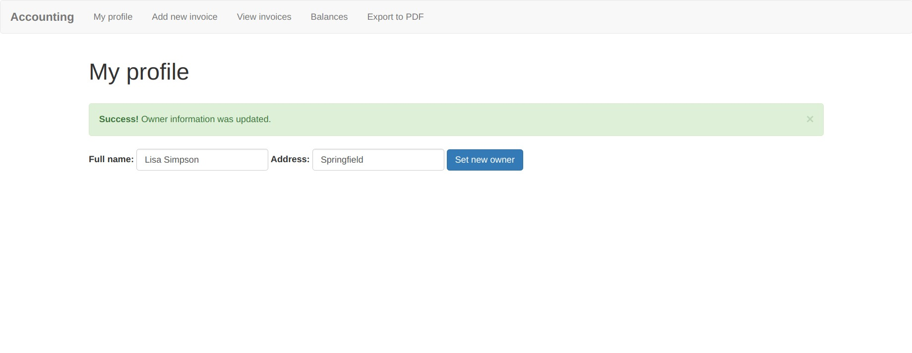

Slide 9
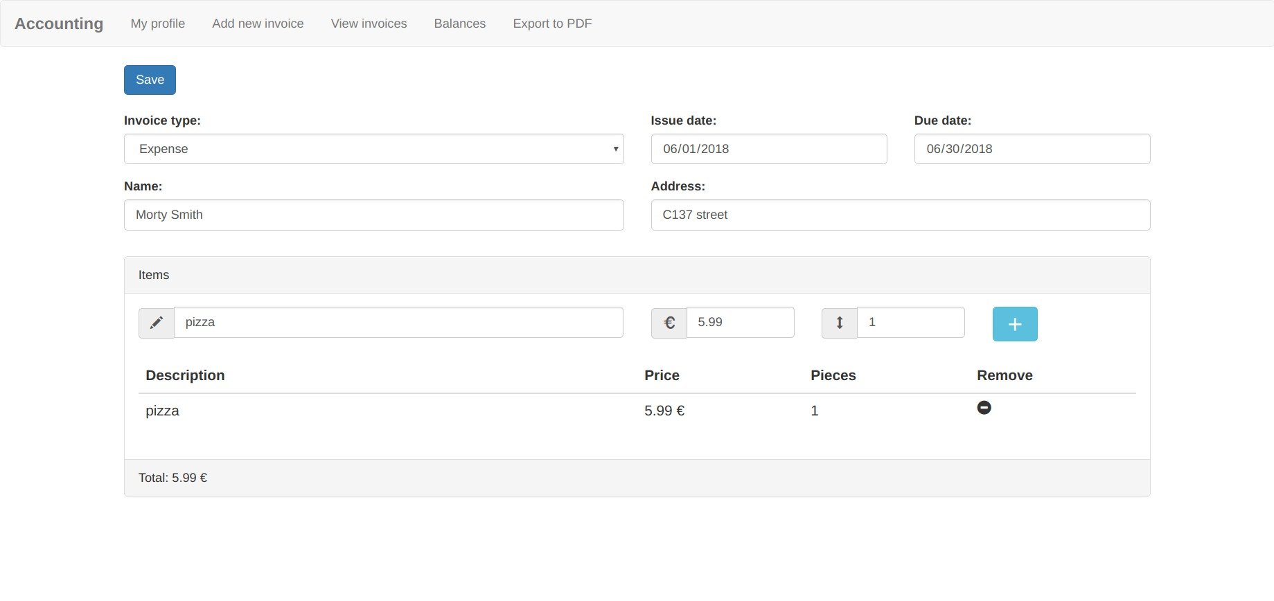

Slide 10
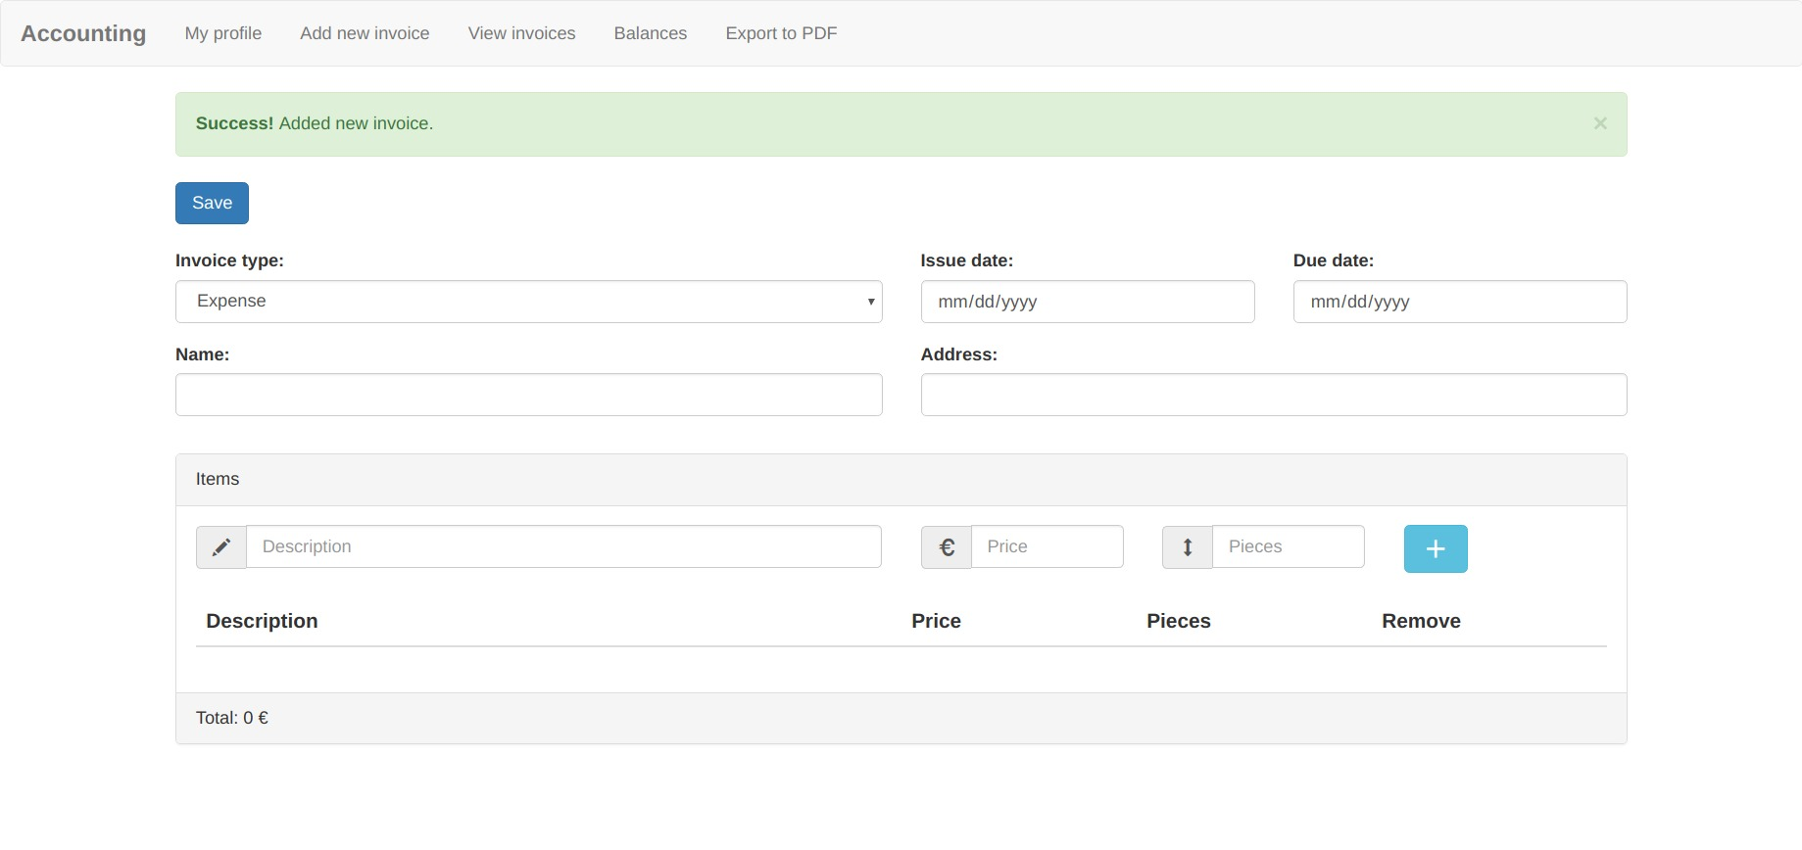

Slide 11
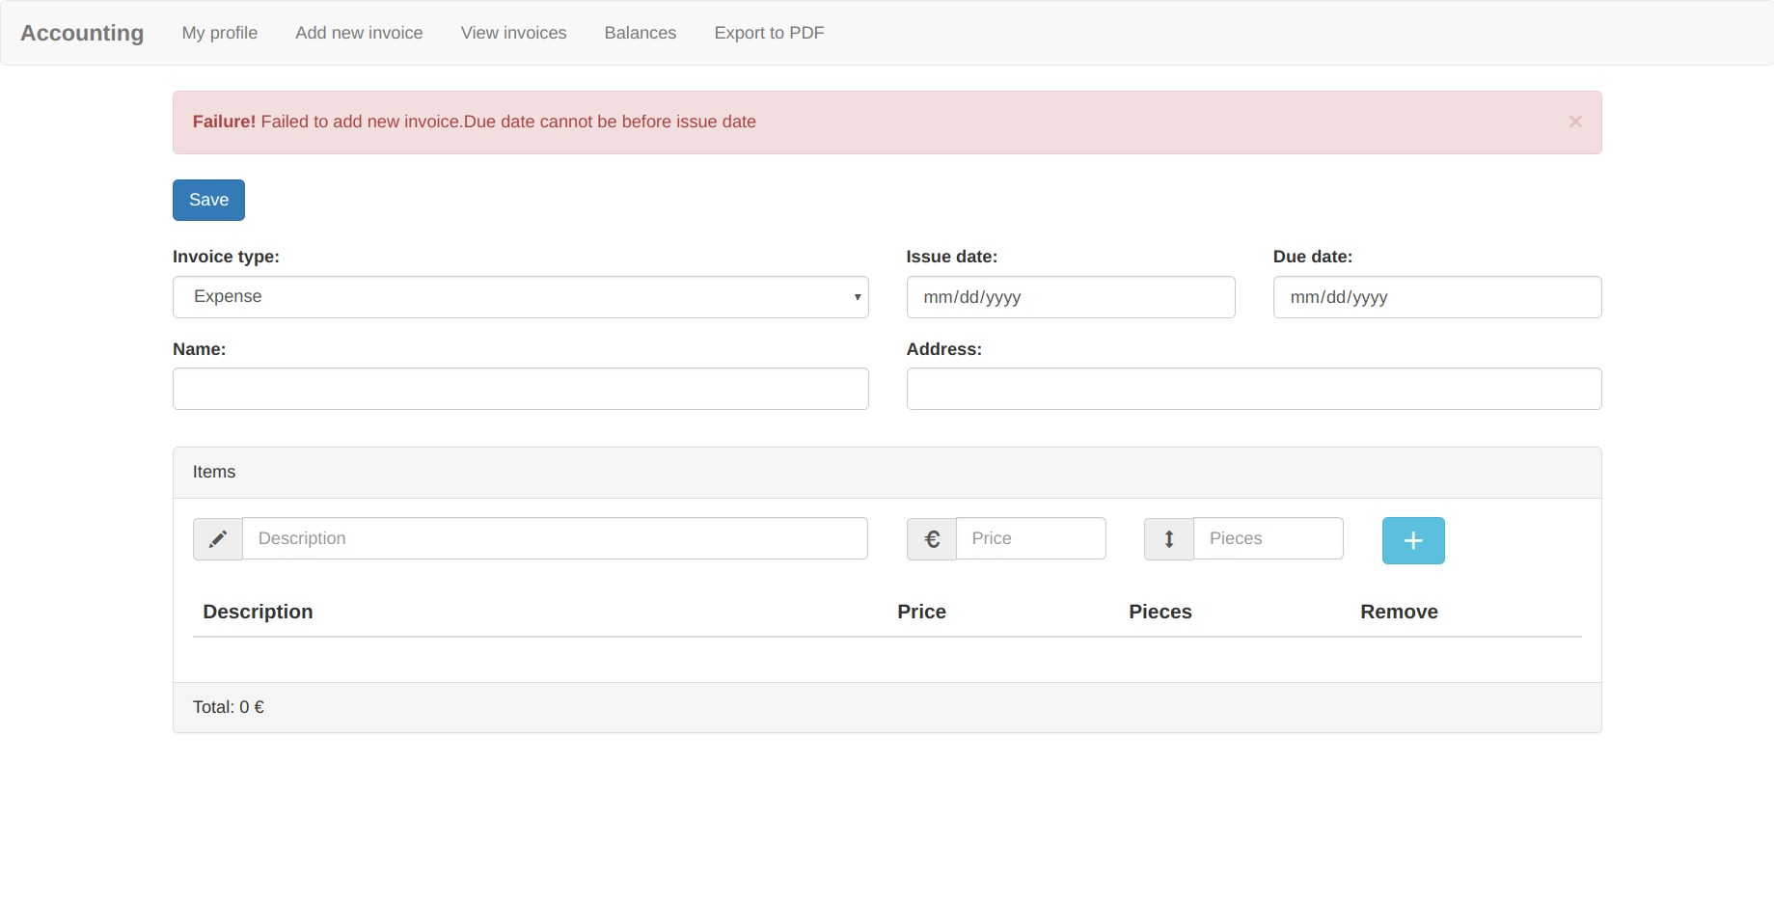

Slide 12
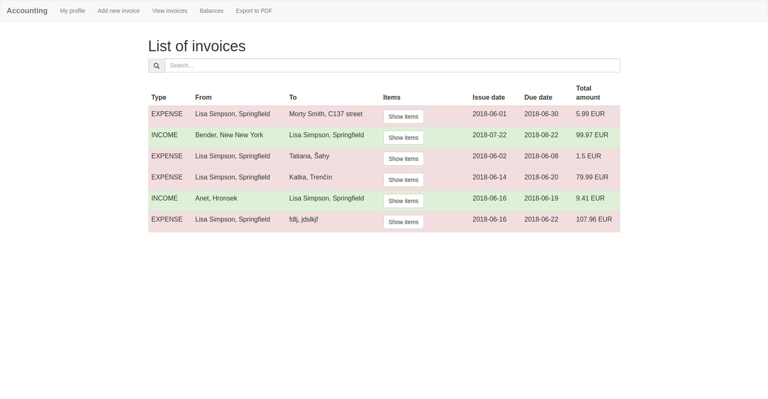
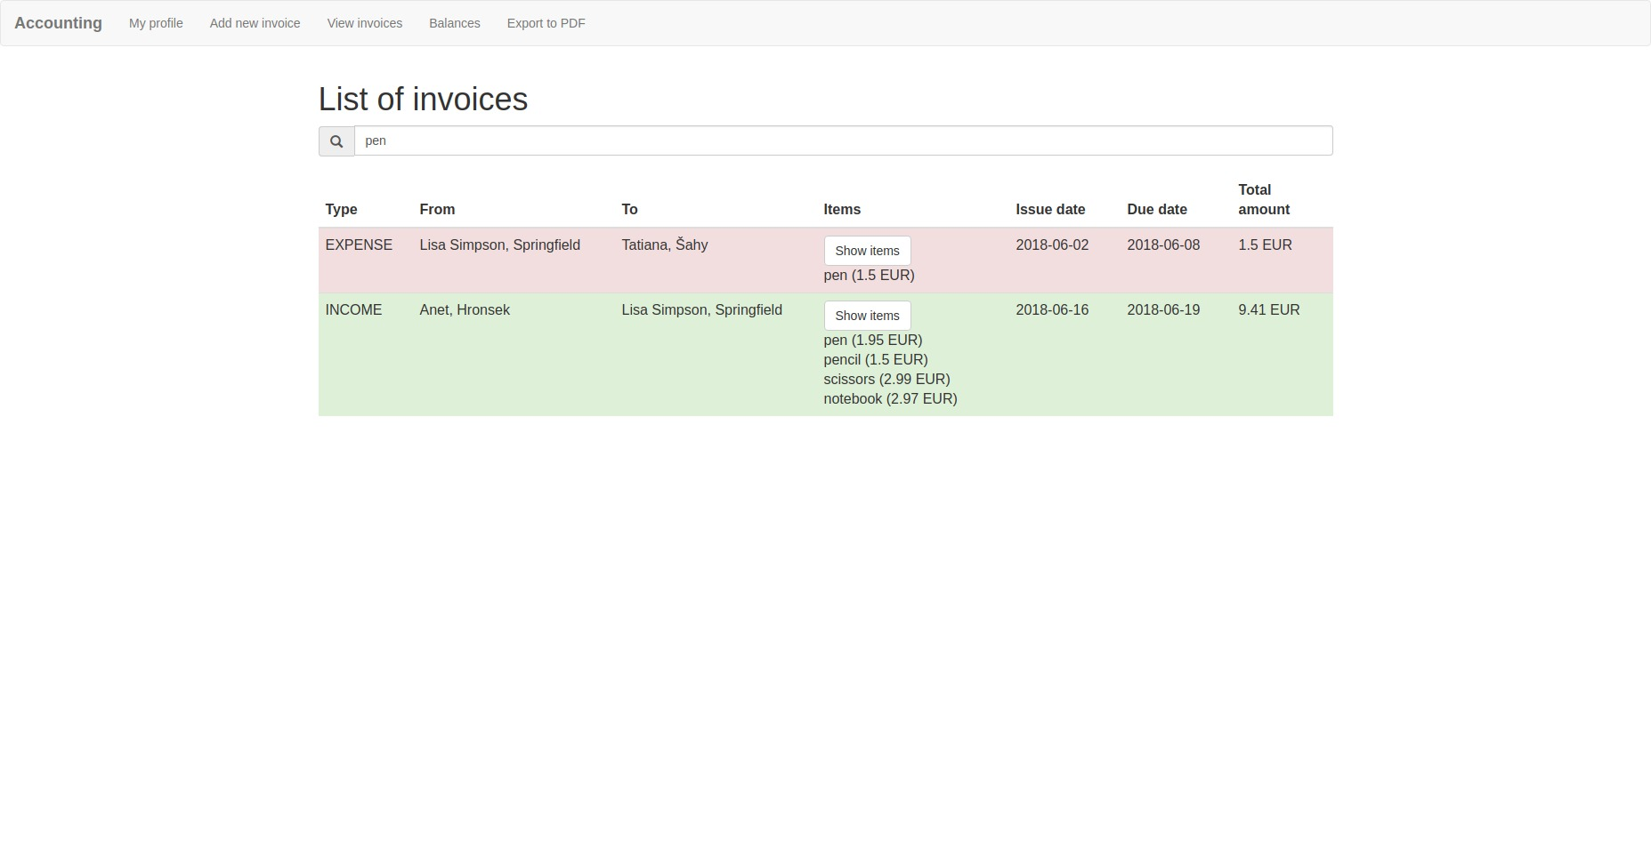

Slide 13
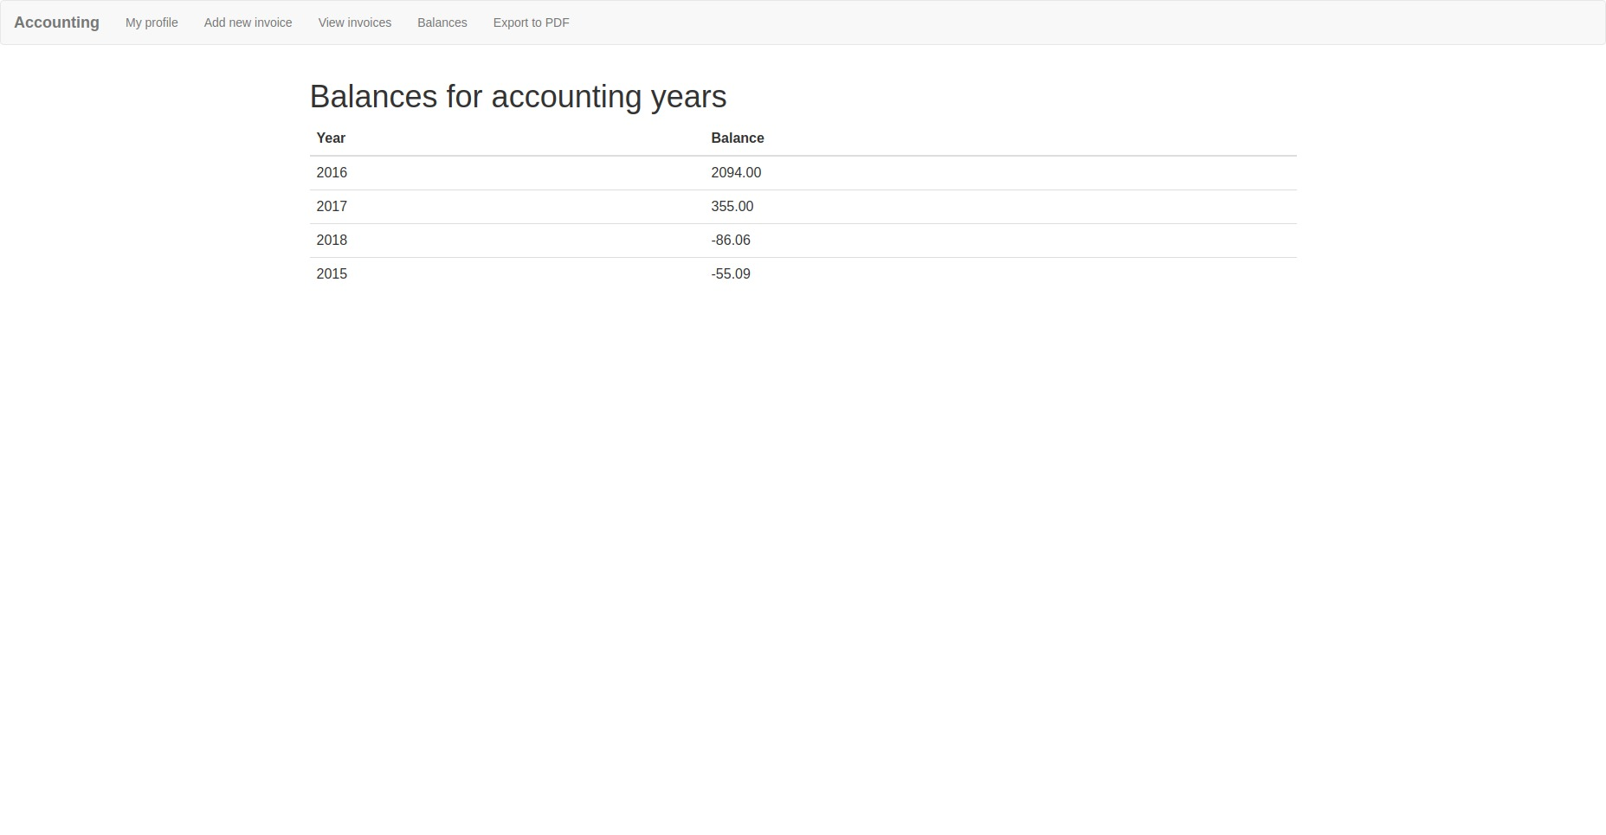
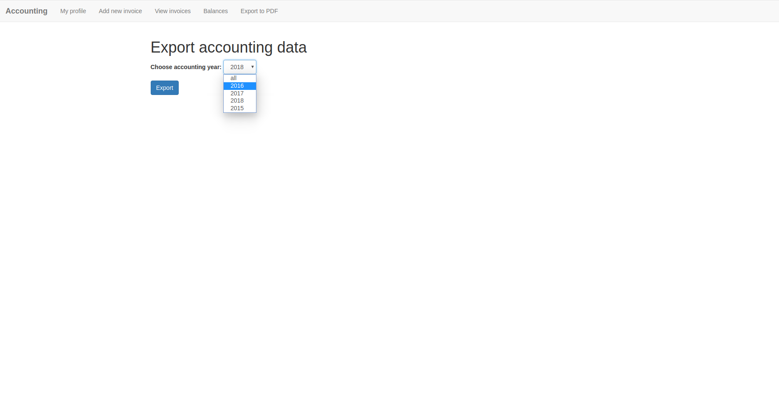
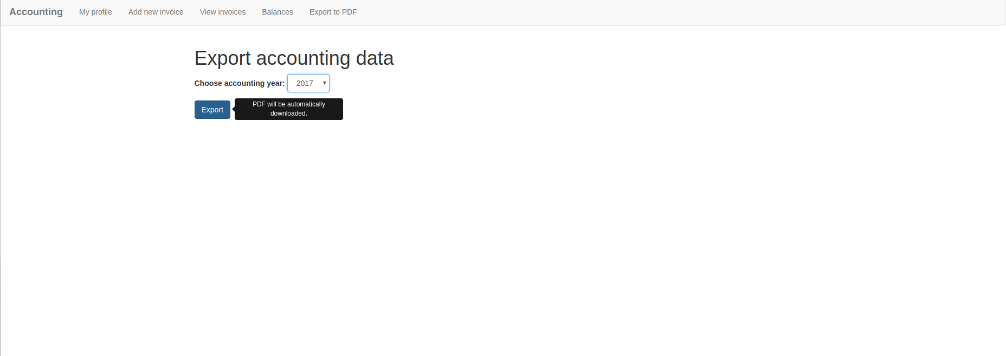

Slide 14
Ukladanie dát do ODS súboru
Aneta Moravčíková

Slide 15
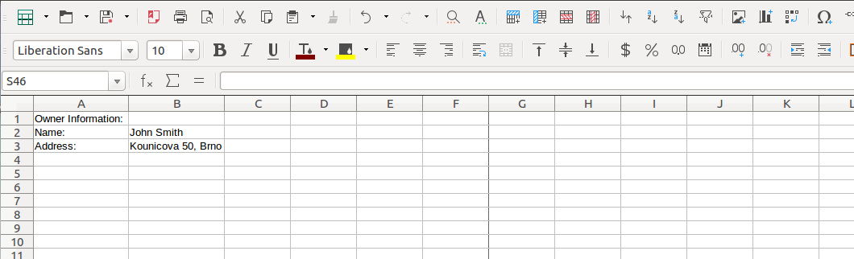
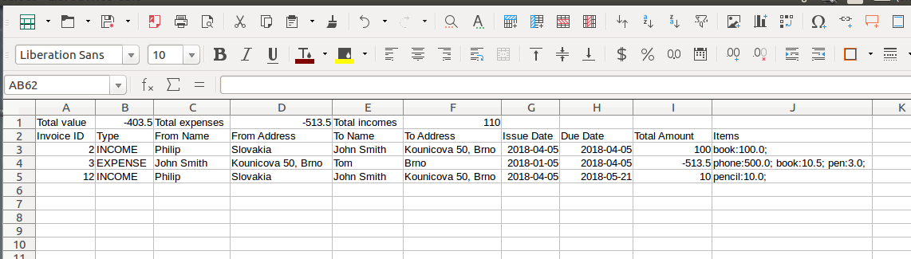

Slide 16
Trieda InvoiceManagerImpl
obsahuje hlavnú aplikačnú logiku
hlavné metódy:
CreateInvoice
getOwner / setOwner
FindAllInvoices
exportToPdf

Slide 17
Export dát do PDF
Katarína Matúšová

Slide 18
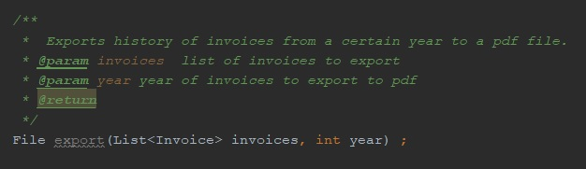
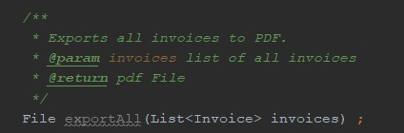
Trieda PdfExporter
export faktúr do PDF dokumentu
Používa knižnicu iText PDF
Metódy:
File export(List<Invoice> invoices, int year) ;
File exportAll(List<Invoice> invoices) ;

Slide 19
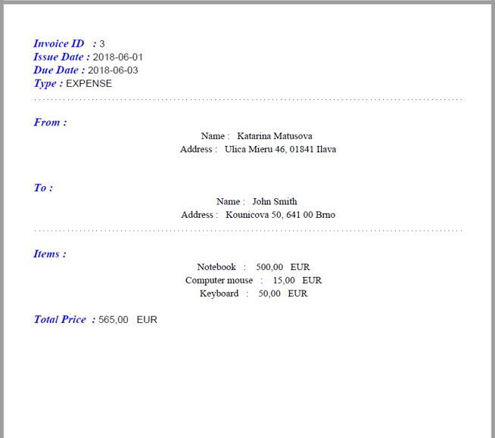
Ukážka exportu I

Slide 20
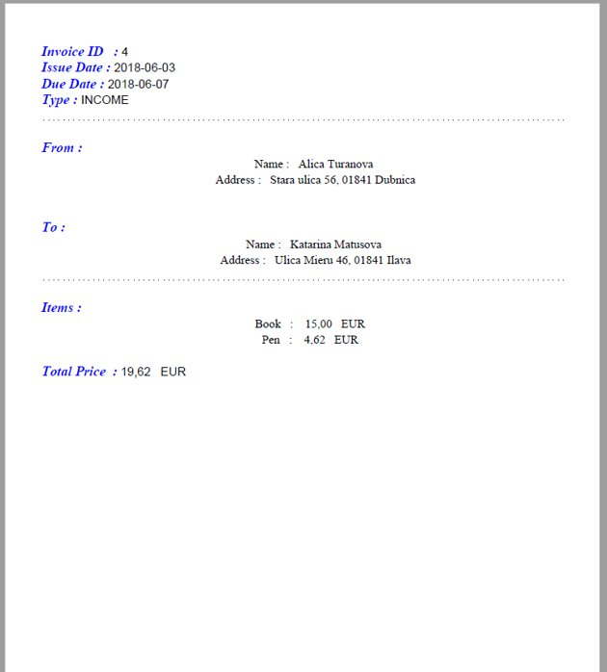
Ukážka exportu II

Slide 21
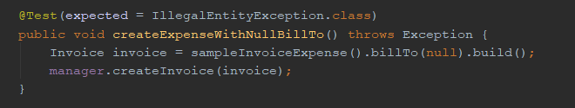
Testovanie:
Knižnice JUnit a AssertJ
Vlastná výnimka
IllegalEntityException
trieda InvoiceBuilder
zjednodušenie nastavenia atribútov objektu

Slide 22
Ďakujeme za pozornosť

